Slide 1

Encapsulation
Object - Oriented - Programming
JAVA OOP
kodetr
www.kodetr.com

Slide 2
Encapsulation
Membungkus class agar tidak diakses sembarangan atau menyembunyikan suatu data.
method
attribut
class
Penerapan pada atribut / method dengan menjaga hak akses Modifier atau menggunakan Interface
kodetr
www.kodetr.com

Slide 3


Modifire | Class | Package | Subclass | World
public
protected
no modifire*
private
kodetr
www.kodetr.com

Slide 4
Inheritance
Object - Oriented - Programming
JAVA OOP
kodetr
www.kodetr.com

Slide 5
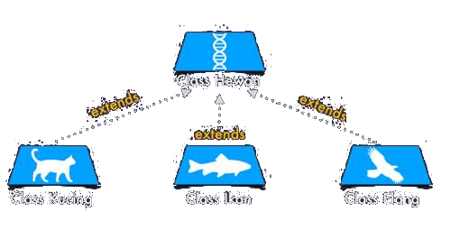
Inheritance /pewarisan
Sebuah class dapat mewarisi (iniherit) atribut & methods dari class lain
Class Kucing, Ikan & Burung
semuanya mewarisi (inherit)
kodetr
www.kodetr.com

Slide 6
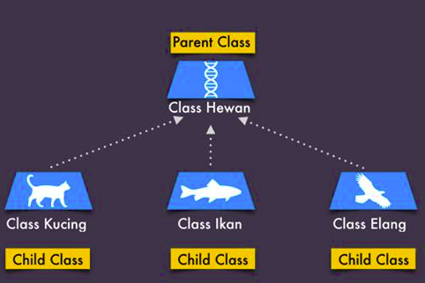
Class yang mewariskan disebut Parent Class / Super Class
Class yang mewarisi disebut Child Class / SubClass
kodetr
www.kodetr.com

Slide 7
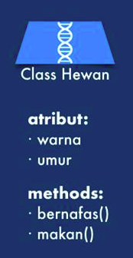
Hewan.java
public class Hewan {
public String warna = "Hitam";
public int umur = 1;
public void bernafas(){
System.out.println("Saya Bernafas");
}
public void makan(){
System.out.println("Saya Makan");
}
}
kodetr
www.kodetr.com

Slide 8
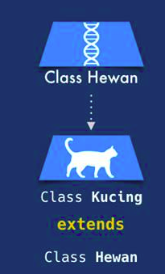
Kucing.java
public class Kucing extends Hewan{
}
* class Kucing mewarisi class Hewan
* Tidak perlu mendefinisikan atribut dan methods yang sudah didefinisikan oleh class Hewan
Kucing kucing = new Kucing();
System.out.println(kucing.warna); // “Hitam”
kucing.makan(); // “Saya Makan”
kodetr
www.kodetr.com

Slide 9
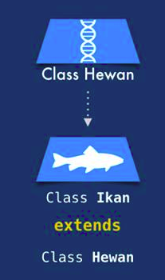
Ikan.java
public class Ikan extends Hewan{
}
* class Ikanmewarisi class Hewan
* Tidak perlu mendefinisikan atribut dan methods yang sudah didefinisikan oleh class Hewan
Ikan ikan= new Ikan();
System.out.println(ikan.warna); // “ Hitam”
ikan.makan(); // “Saya Makan”
kodetr
www.kodetr.com

Slide 10
Kucing.java
Atribut & method class Kucing
atribut:
*warna
*umur
methods:
*bernafas()
*makan()
*berenang()
public class Kucing extends Hewan{
public void berenang(){
System.out.println(“Saya bisa berenang”);
}
}
warisan dari class Hewan
warisan dari class Hewan
Child Class juga bisa mendefinisikan atribut & method yang tidak ada di Parent Class
method asli di class Ikan
kodetr
www.kodetr.com

Slide 11
Polymorphism
Object - Oriented - Programming
JAVA OOP
kodetr
www.kodetr.com

Slide 12
Polymorphism
Proses untuk mempersentasikan satu bentuk ke banyak bentuk
* Overriding
* Overloding
Method di Parent Class kembali di tulis di Child Class
Perilaku sama dengan parameter berbeda
kodetr
www.kodetr.com

Slide 13
*Overriding
Untuk melakukan Overriding caranya cukup definisikan ulang atribut / method di Child Class dengan nama yang sama pada Parent Class
kodetr
www.kodetr.com

Slide 14
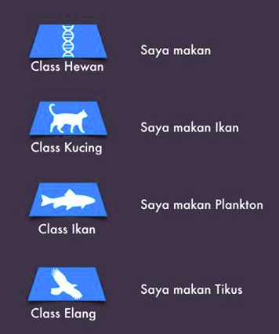
*Overriding
Setiap hewan memiliki jenis makanannya sendiri
Maka kita harus melakukan Overriding pada method makan() di masing-masing Child Class
kodetr
www.kodetr.com

Slide 15
Ikan.java
Hewan.java
public class Hewan {
public void makan(){
System.out.println("Saya Makan");
}
}
public class Ikan extends Hewan{
public void makan() {
System.out.println("Saya Makan Plankton");
}
}
Kucing.java
Elang.java
public class Kucing extends Hewan{
public void makan() {
System.out.println("Saya Makan Ikan");
}
}
public class Elang extends Hewan{
public void makan() {
System.out.println("Saya Makan Tikus");
}
}
kodetr
www.kodetr.com

Slide 16
Sebelum Overriding
Sesudah Overriding
Hewan hewan = new Hewan();
Kucing kucing = new Kucing();
Ikan ikan = new Ikan();
Elang elang = new Elang ();
Hewan hewan = new Hewan();
Kucing kucing = new Kucing();
Ikan ikan = new Ikan();
Elang elang = new Elang ();
hewan .makan(); // “Saya Makan”
kucing.makan(); // “Saya Makan”
ikan .makan(); // “Saya Makan”
elang .makan(); // “Saya Makan”
hewan .makan(); // “Saya Makan”
kucing.makan(); // “Saya Makan Ikan”
ikan .makan(); // “Saya Makan Plankton”
elang .makan(); // “Saya Makan Tikus”
kodetr
www.kodetr.com

Slide 17
*Overloding
Untuk melakukan overloding caranya cukup definisikan berulang kali constractor / method dengan berbeda parameter
kodetr
www.kodetr.com

Slide 18
*Overloding menggunakan Constractor
Hewan.java
public class Hewan{
public String warna;
public Hewan() {
}
public Hewan(String warna) {
this.warna = warna;
}
}
kodetr
www.kodetr.com

Slide 19
*Overloding menggunakan Constractor dalam inheritance
Hewan.java
public class Hewan{
public String warna;
public Hewan() {
}
public Hewan(String warna) {
this.warna = warna;
}
}
Kucing.java
public class Kucing extends Hewan {
public Kucing() {
}
public Kucing(String warna) {
super (warna);
}
}
Keyword super mengaku pada Parent Class
kodetr
www.kodetr.com

Slide 20
*Overloding menggunakan Methods
Hewan.java
public class Hewan{
public String makan_1;
public String makan_2;
public void makan(String makan_1) {
this.makan_1= makan_1;
}
public void makan(String makan_1, String makan_2) {
this.makan_1 = makan_1;
this.makan_2 = makan_2;
}
}
kodetr
www.kodetr.com

Slide 21
Interface
Object - Oriented - Programming
JAVA OOP
kodetr
www.kodetr.com

Slide 22
Interface
Sebuah tipe refrensi bukan berarti UI design tetapi merupakan keyword pada java
kodetr
www.kodetr.com

Slide 23
Interface
*Attribut harus dalam bentuk konstanta
*Method yang dideklarasikan tidak ditulis secara utuh tapi di implementasikan di class turunannya.
*Method tidak mempunyai body
kodetr
www.kodetr.com

Slide 24
Hewan.java
public class Hewan implements Kucing{
@Override
public void berlari() {
System.out.println("Kucing berlari");
}
@Override
public void berenang() {
System.out.println("Kucing Berenang");
}
}
Kucing.java
public interface Kucing{
public void berlari();
public void berenang();
}
kodetr
www.kodetr.com

Slide 25
Kucing.java
Hewan.java
public interface Kucing{
public void berlari();
public void berenang();
}
public class Hewan implements Kucing, Elang{
@Override
public void berlari() {
System.out.println("Kucing berlari");
}
@Override
public void berenang() {
System.out.println("Kucing Berenang");
}
@Override
public void makan() {
System.out.println("Elang Makan Ikan");
}
}
Elang.java
public interface Elang{
public void makan();
}
kodetr
www.kodetr.com

Slide 26
Latihan 1
kodetr
www.kodetr.com

Slide 27
Buku.java
public interface Buku{
public void judul();
public void bab();
}
Output :
Judul
* Mudah Belajar PBO
BAB
* Bab IV. Belajar Interface
BukuPBO.java
public class BukuPBO {
}
kodetr
www.kodetr.com

Slide 28
Latihan 2
kodetr
www.kodetr.com

Slide 29
InterfaceKalkulator.java
public interface InterfaceKalkulator{
public void penjumlahan();
public void pengurangan();
public void perkalian();
public void pembagian();
}
Output :
Penjumlahan
* 5+5 = 10
Pengurangan
* 5-5 = 0
Pengurangan
* 5x5 = 25
Pembagian
* 5/5 = 1
Kalkulator.java
public class Kalkulator{
}
kodetr
www.kodetr.com

Slide 30
Latihan 3
kodetr
www.kodetr.com

Slide 31
InterfaceBalok.java
public interface InterfaceBalok{
public void rumus_volume_balok(Balok bk);
}
Output :
Balok
* ?
Kubus
* ?
InterfaceKubus.java
public interface InterfaceKubus{
public void rumus_volume_kubus(Kubus kc);
}
BangunRuang.java
public class BangunRuang{
}
kodetr
www.kodetr.com

